Slide 1
29 юни - Ден на безопасността на движението по пътищата

Slide 2
На 29 юни 2022г. за четвърта поредна година в страната се провеждат редица инициативи, с които се цели да се засили вниманието на обществото към проблемите на пътната безопасност. 29 юни е определена за единна дата за безопасност на движението с решение на МС от 2019 година и се отбелязва в национален мащаб. Инициативата е на Държавна агенция „Безопасност на движението по пътищата“ и цели непосредствено преди периода на повишения брой пътувания, свързани с летните отпуски през юли и август, да се акцентира вниманието на водачите за по-безопасно и толерантно шофиране.

Slide 3
По данни на СЗО, нараняванията при ПТП в световен мащаб са водещата причина за смъртност във възрастовата група от 5 до 29 години. Първостепенен приоритет за ДАБДП e подобряване на обучението по безопасност на движението – като то да започва от най-ранна възраст и да продължава през годините.

Slide 4
Посланието към младежите, които скоро са придобили правоспособност за управление на МПС и към тези, на които това скоро предстои , е да не надценяват собствените си умения. “Целият живот е пред вас, не го поставяйте на карта, за да се харесате на някого или да докажете нещо на себе си. Не си заслужава, а последствията могат да бъдат фатални”, е посланието на организаторите на проявите в днешния ден.

Slide 5
НАУЧИ И СПАЗВАЙ СТРОГО ПРАВИЛАТА ЗА ДВИЖЕНИЕ ПО ПЪТИЩАТА!

Slide 6
Всеки ден повече от 5оо деца губят живота си в пътнотранспортни произшествия в световен мащаб. Децата загиват като пътници в автомобилите , като пешеходци , велосипедисти , по- късно като водачи на мотопеди , мотоциклети и автомобили.

Slide 7
АЗ ЗНАМ КЪДЕ ДА СЕ ДВИЖА БЕЗОПАСНО ПО УЛИЦАТА

Slide 8
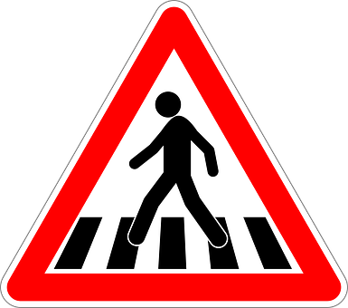
Презентацията е изготвена от училищната комисия по БДП в СУ „Възраждане“ - Русе

